Slide 1
Активний, ємнісний та індуктивний опори в колі змінного струму

Slide 2
Проблемні питання
Миттєві значення напруги та сили змінного струму безперервно змінюються
Чому ж тоді ми кажемо, наприклад:
«Сила струму в спіралі електричної лампи 0,27 А»
«Напруга на нагрівальному елементі праски 220 В»

Slide 3
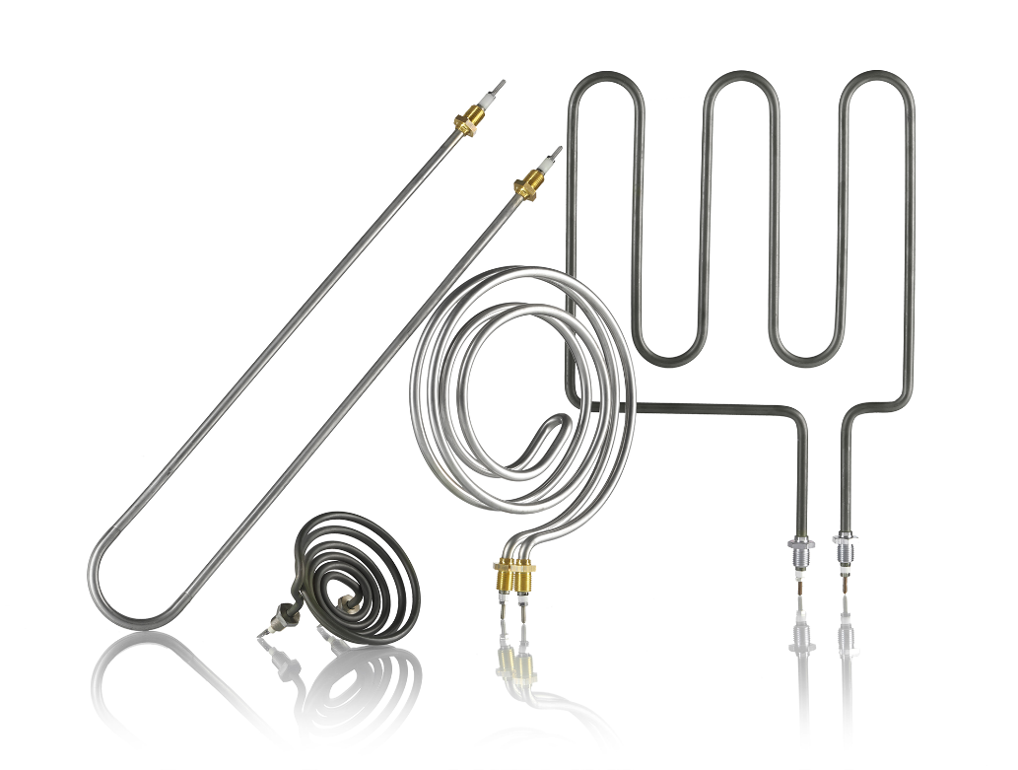
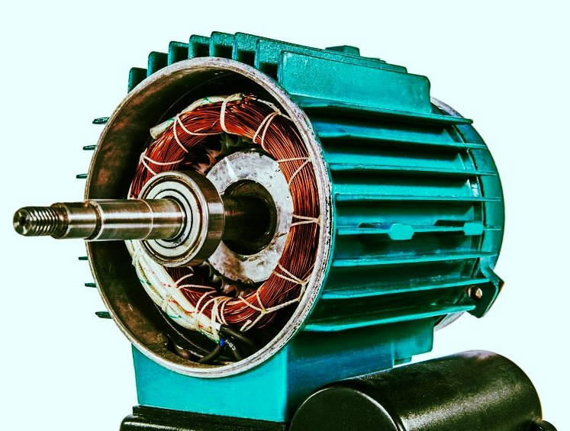
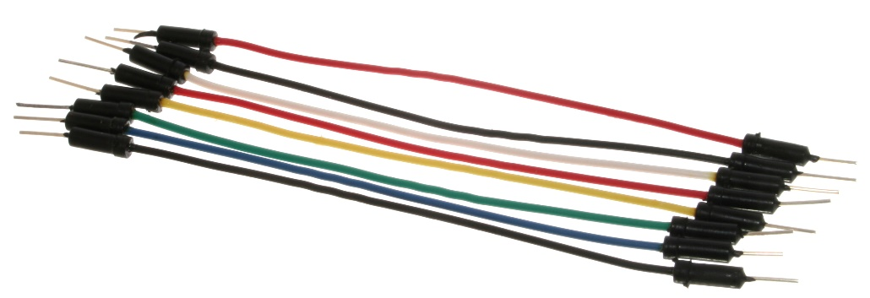
Активний опір
Види опорів
(у колах змінного струму):
Елемент електричного кола має активний опір $R$, якщо під час проходження в цьому елементі струму частина електричної енергії витрачається на нагрівання: $Q=I^{2}Rt$
Активний опір
Реактивний опір
З’єднувальні проводи
Нагрівальні елементи
Обмотка двигуна

Slide 4
Активний опір
Напруга на виході джерела змінного струму змінюється за гармонічним законом:
$$\sim$$
$$u\left(t\right)=U_{max}\sin{ωt}$$
$$R$$
Згідно із законом Ома сила струму в колі теж змінюється гармонічно:
$$i\left(t\right)=\frac{u\left(t\right)}{R}$$
$$=\frac{U_{max}\sin{ωt}}{R}$$
$$=I_{max}\sin{ωt}$$
$$I_{max}=\frac{U_{max}}{R}$$

Slide 5
Активний опір
$$i, u$$
$$u\left(t\right)$$
$$T$$
$$2T$$
$$0$$
$$i\left(t\right)$$
$$t$$
В елементах електричного кола, що мають тільки активний опір, коливання сили струму і напруги збігаються за фазою
Яке значення (миттєве, середнє, діюче) сили струму або напруги прийняли для характеристики цього струму?

Slide 6
Діючі значення сили струму і напруги
Змінний струм
Постійний струм
$$A_{1}$$
$$A_{2}$$
$$P$$
$$\sim$$
$$p_{сер}$$
Маємо дві однакові лампи опором $R$ кожна
Пересуваючи повзунок реостата, слід домогтися, щоб яскравість світіння обох ламп була однаковою
$$p_{сер}=P$$

Slide 7
Діючі значення сили струму і напруги
$$A_{1}$$
$$A_{2}$$
$$P$$
$$\sim$$
$$p_{сер}$$
$$I_{д}=I$$
$$p_{сер}=P$$
Діюче значення сили змінного струму $I_{д}$ дорівнює силі такого постійного струму $I$, за якого в тому самому активному опорі виділяється потужність $P$, що дорівнює середній потужності $p_{сер}$ змінного струму: якщо $I_{д}=I$, то $p_{сер}=P$

Slide 8
Діючі значення сили струму і напруги
$$p$$
Потужність постійного струму
$$p\left(t\right)$$
$$P=I^{2}R$$
Миттєва потужність змінного струму:
$$0$$
$$t$$
$$p=i^{2}R$$
$$u\left(t\right)$$
$$i\left(t\right)$$
$$i=I_{max}\sin{ωt}$$
$$T$$
$$p=I_{max}^{2}R\sin^{2}{ωt}$$
$$=I_{max}^{2}R\frac{1−\cos{2ωt}}{2}$$
$$=\frac{I_{max}^{2}R}{2}−\frac{I_{max}^{2}R}{2}\cos{2ωt}$$

Slide 9
Діючі значення сили струму і напруги
$$p$$
Із графіка бачимо:
$$I_{max}^{2}R$$
$$P_{max}=U_{max}I_{max}$$
$$p_{сер}=\frac{I_{max}^{2}R}{2}$$
$$p\left(t\right)$$
$$\frac{I_{max}^{2}R}{2}$$
$$P=p_{сер}$$
$$=U_{д}I_{д}$$
Ми знаємо:
$$0$$
$$t$$
$$P=p_{сер}$$
$$u\left(t\right)$$
$$i\left(t\right)$$
$$I^{2}R=\frac{I_{max}^{2}R}{2}$$
$$T$$
$$I_{д}=I=\frac{I_{max}}{\sqrt{2}}$$
Діюче значення сили змінного струму:
$$U_{д}=U=\frac{U_{max}}{\sqrt{2}}$$
Діюче значення змінної напруги:

Slide 10
Діючі значення сили струму і напруги
Для характеристики параметрів змінного струму використовують діючі значення сили струму і напруги
Напруга в мережі змінного струму становить 220 В (діюче значення напруги)
Сила струму в колі становить 25 А (діюче значення сили струму)

Slide 11
Реактивний опір у колі змінного струму
$$R$$
Реактивний опір – це додатковий опір струмові, що чинять конденсатор і котушка індуктивності, введені в коло змінного струму
$$C$$
$$\sim$$
$$u$$
$$L$$
Види реактивного опору
Індуктивний опір провідника $X_{L}$ – фізична величина, яка характеризує опір провідника електричному струмові, викликаний дією ЕРС самоіндукції
Ємнісний опір $X_{C}$ – фізична величина, яка характеризує здатність конденсатора протидіяти змінному струмові
$$X_{L}=ωL$$
$$X_{C}=\frac{1}{ωC}$$

Slide 12
Реактивний опір у колі змінного струму
$$C$$
$$R$$
Повний опір кола (містить активний, індуктивний і ємнісний опори)
$$\sim$$
$$u$$
$$L$$
$$Z=\sqrt{R^{2}+{\left(X_{L}−X_{C}\right)}^{2}}$$
Реактивний опір:
$$Z=\sqrt{R^{2}+{\left(ωL−\frac{1}{ωC}\right)}^{2}}$$
$$X=X_{L}−X_{C}$$
$$X=ωL−\frac{1}{ωC}$$

Slide 13
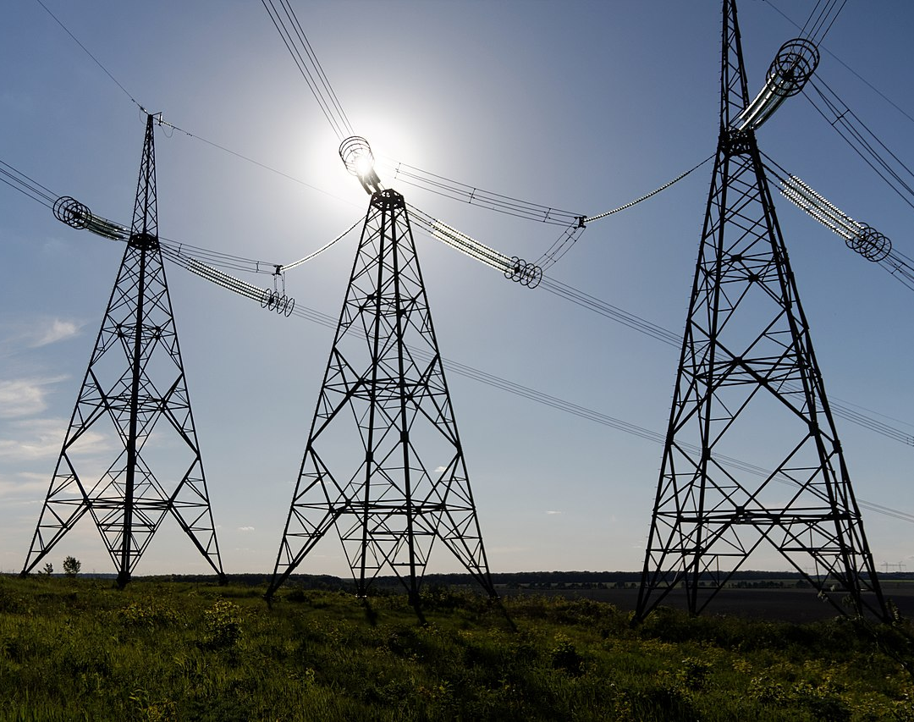
Розв'язування задач
1. На яку напругу треба розрахувати ізолятори лінії електропередачі, якщо її діюче значення становить 430 кВ?

Slide 14
Розв'язування задач
$$i, u$$
$$u\left(t\right)$$
$$T$$
$$2T$$
$$0$$
$$i\left(t\right)$$
$$t$$
2. Миттєве значення сили струму при фазі π/6 дорівнює 6 А. Визначте амплітудне й діюче значення сили струму, якщо в момент початку спостереження сила струму дорівнює нулю.

Slide 15
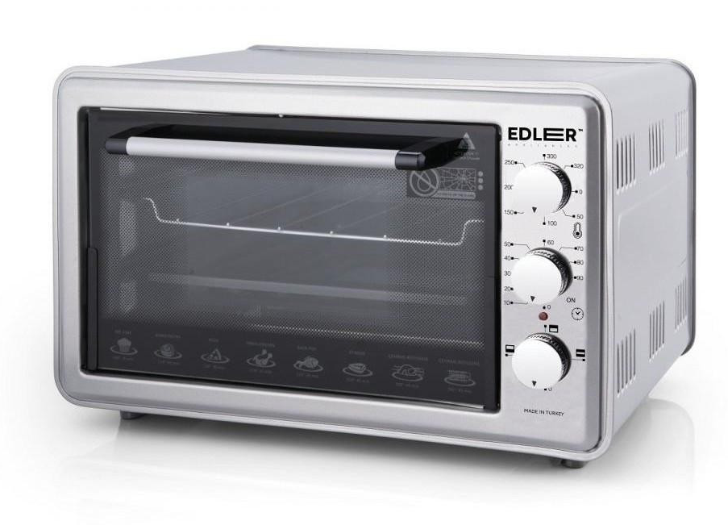
Розв'язування задач
3. Електропіч із опором 20 Ом живиться від генератора змінного струму. За який час виділиться кількість теплоти 4 МДж, якщо амплітудне значення сили струму 8 А?

Slide 16
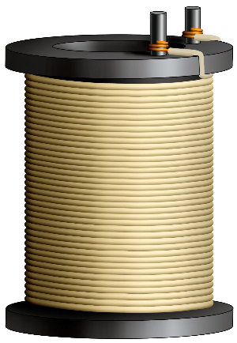
Розв'язування задач
4. Визначте індуктивний опір соленоїда з індуктивністю 35 мГн, що ввімкнений у коло змінного струму із частотою: а) 50 Гц;
б) 60 Гц; в) 800 Гц. Як залежить індуктивний опір провідника від частоти змінного струму?

Slide 17
Розв'язування задач
5. Визначте опір конденсатора ємністю 150 мкФ, на який подана змінна напруга частотою: а) 50 Гц;
б) 60 Гц; в) 1 кГц. Як залежить ємнісний опір конденсатора від частоти змінного струму?

Slide 18
Розв'язування задач
6. Який опір ділянки кола змінного струму із частотою 500 Гц, що складається з послідовно з’єднаних резистора з активним опором 15 Ом і котушки індуктивністю 50 мГн?
$$R$$
$$\sim$$
$$u$$
$$L$$

Slide 19
Запитання для фронтального опитування
1. Які основні види опорів існують у колах змінного струму? Наведіть їх означення.
2. Як пов’язані сила струму і напруга в колі з активним опором?
3. Що називають діючим значенням сили струму?

Slide 20
Запитання для фронтального опитування
4. Як розрахувати діючі значення сили струму й напруги?
5. Наведіть формулу для розрахунку індуктивного опору.
6. Дайте означення ємнісного опору. Від яких чинників він залежить?

Slide 21
Домашнє завдання
Опрацювати § 20,
Вправа № 20 (1-3)

